Slide 1
Ôn viết chữ hoa
N, M
Nguyễn Thị Ái Quyên

Slide 2
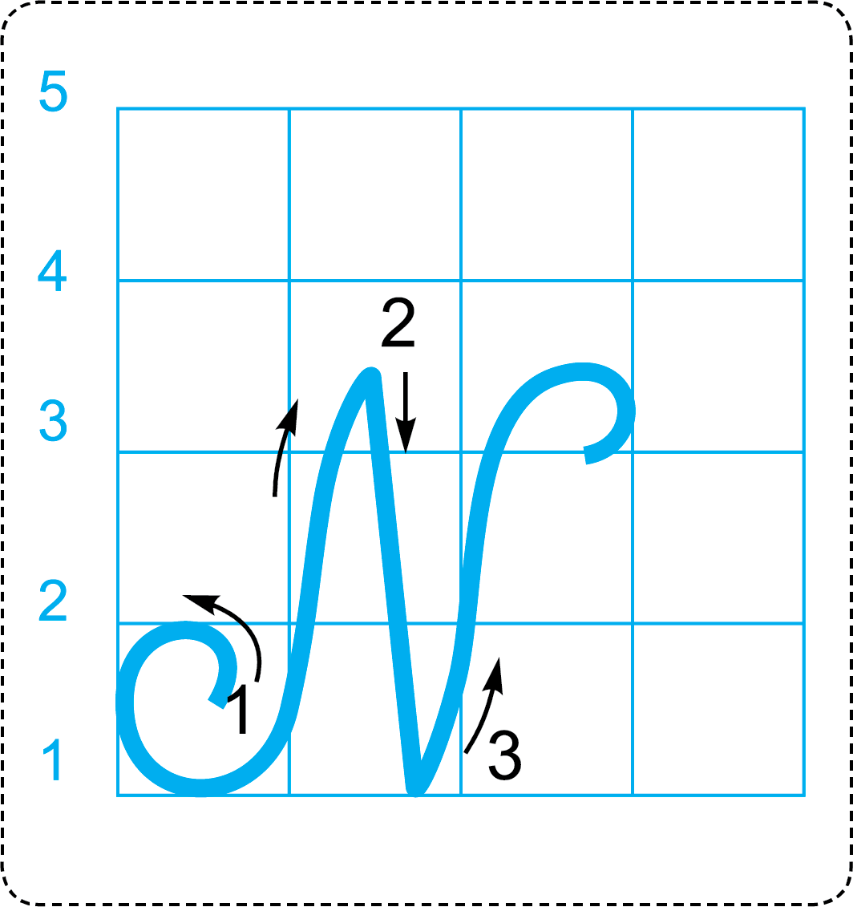
Cùng ôn tập
Nhắc lại chiều cao, độ rộng và cấu tạo nét của chữ N.

Slide 3
 Chữ hoa N cao ………………..
2 ô li rưỡi
a
b
c
2 ô li
2 ô li rưỡi
3 ô li
Các bạn hãy chọn ý đúng nhất nhé!
2
ô li rưỡi
 Chữ hoa N rộng ……………….
3 ô li
a
b
c
2 ô li
gần 3 ô li
3 ô li
 Chữ hoa A gồm ………...
3 nét
3 ô li
a
b
c
2 nét
3 nét
4 nét
Gồm nét móc ngược trái, nét xiên trái và nét móc phải.

Slide 4
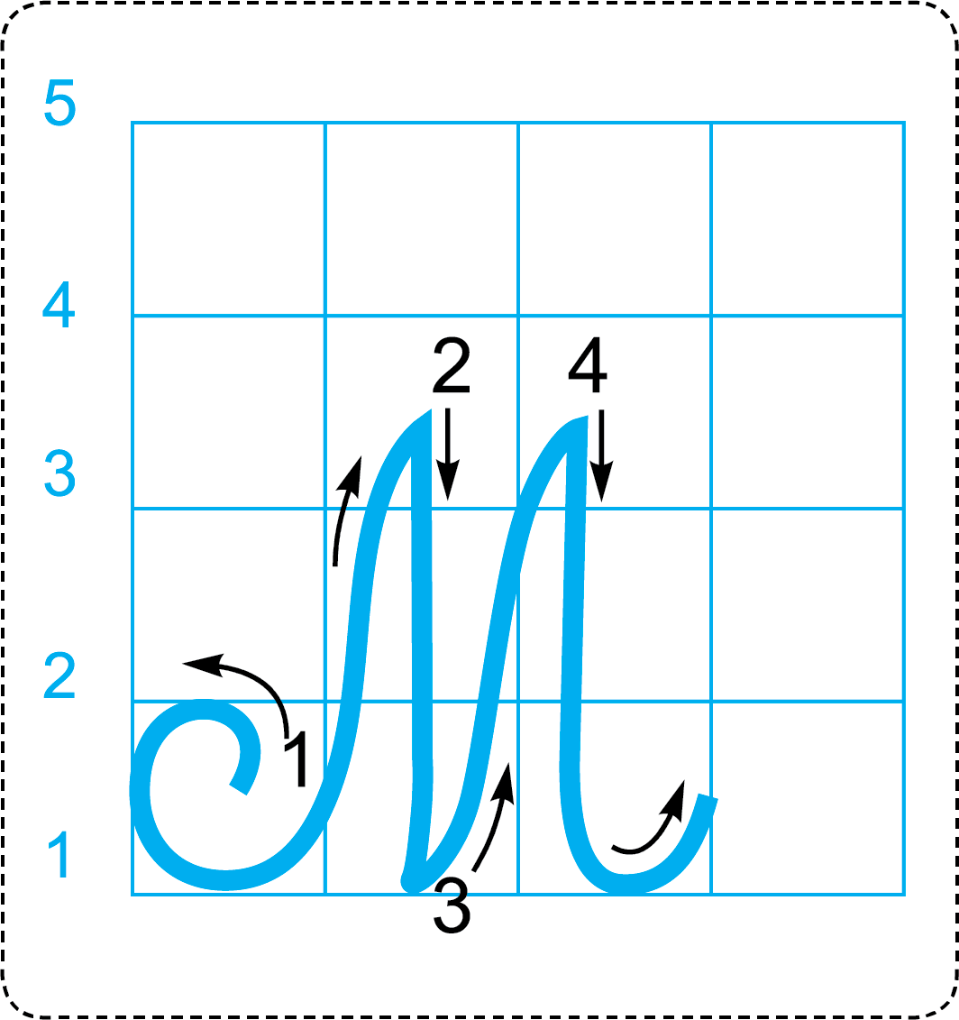
Cùng ôn tập
Nhắc lại chiều cao, độ rộng và cấu tạo nét của chữ M.

Slide 5
 Chữ hoa M cao ………………..
2 ô li rưỡi
a
b
c
2 ô li
2 ô li rưỡi
3 ô li
Các bạn hãy chọn ý đúng nhất nhé!
2
ô li rưỡi
 Chữ hoa M rộng ……………….
3 ô li
a
b
c
2 ô li
gần 3 ô li
3 ô li
 Chữ hoa M gồm ………...
4 nét
3 ô li
a
b
c
2 nét
3 nét
4 nét
Gồm nét mọc ngược trái, nét thẳng đứng, nét xiên phải, nét mọc ngược phải.

Slide 6
Cùng luyện viết
Viết vào vở tập viết

Slide 7
Luyện viết từ ứng dụng

Slide 8
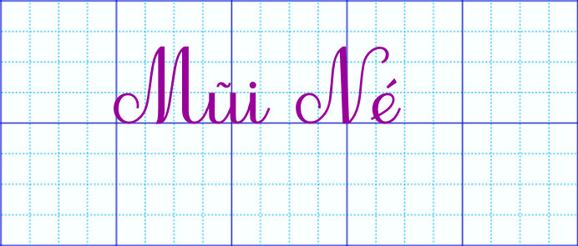
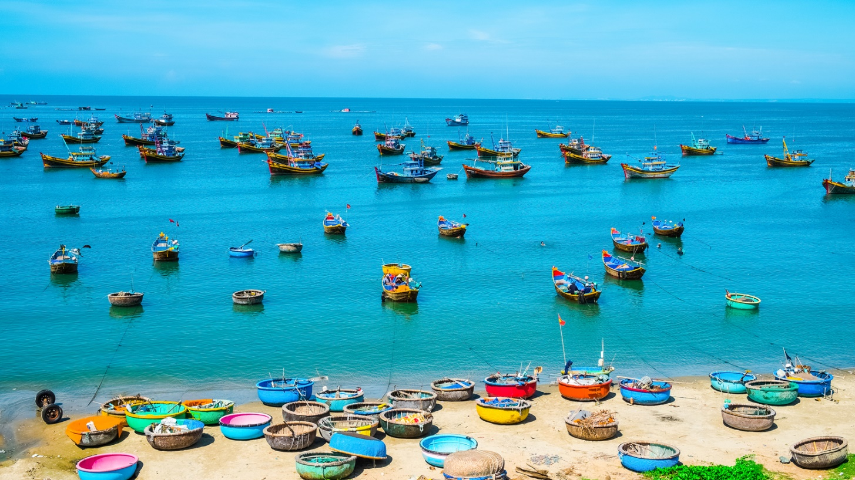
Mũi Né
Từ ứng dụng
Tên một mũi biển ở thành phố Phan Thiết, tỉnh Bình Thuận. Đây là một trung tâm du lịch nổi tiếng của tỉnh Bình Thuận và là một trong số các khu du lịch quốc gia của Việt Nam, nổi tiếng với những đồi cát rộng mênh mông, bãi biển tuyệt đẹp.

Slide 9
Mũi Né
Cùng tìm hiểu
Viết hoa các con chữ M, N vì là tên riêng địa lí Việt Nam
Từ ứng dụng gồm có mấy tiếng?
Con chữ nào được viết hoa?
2 tiếng

Slide 10
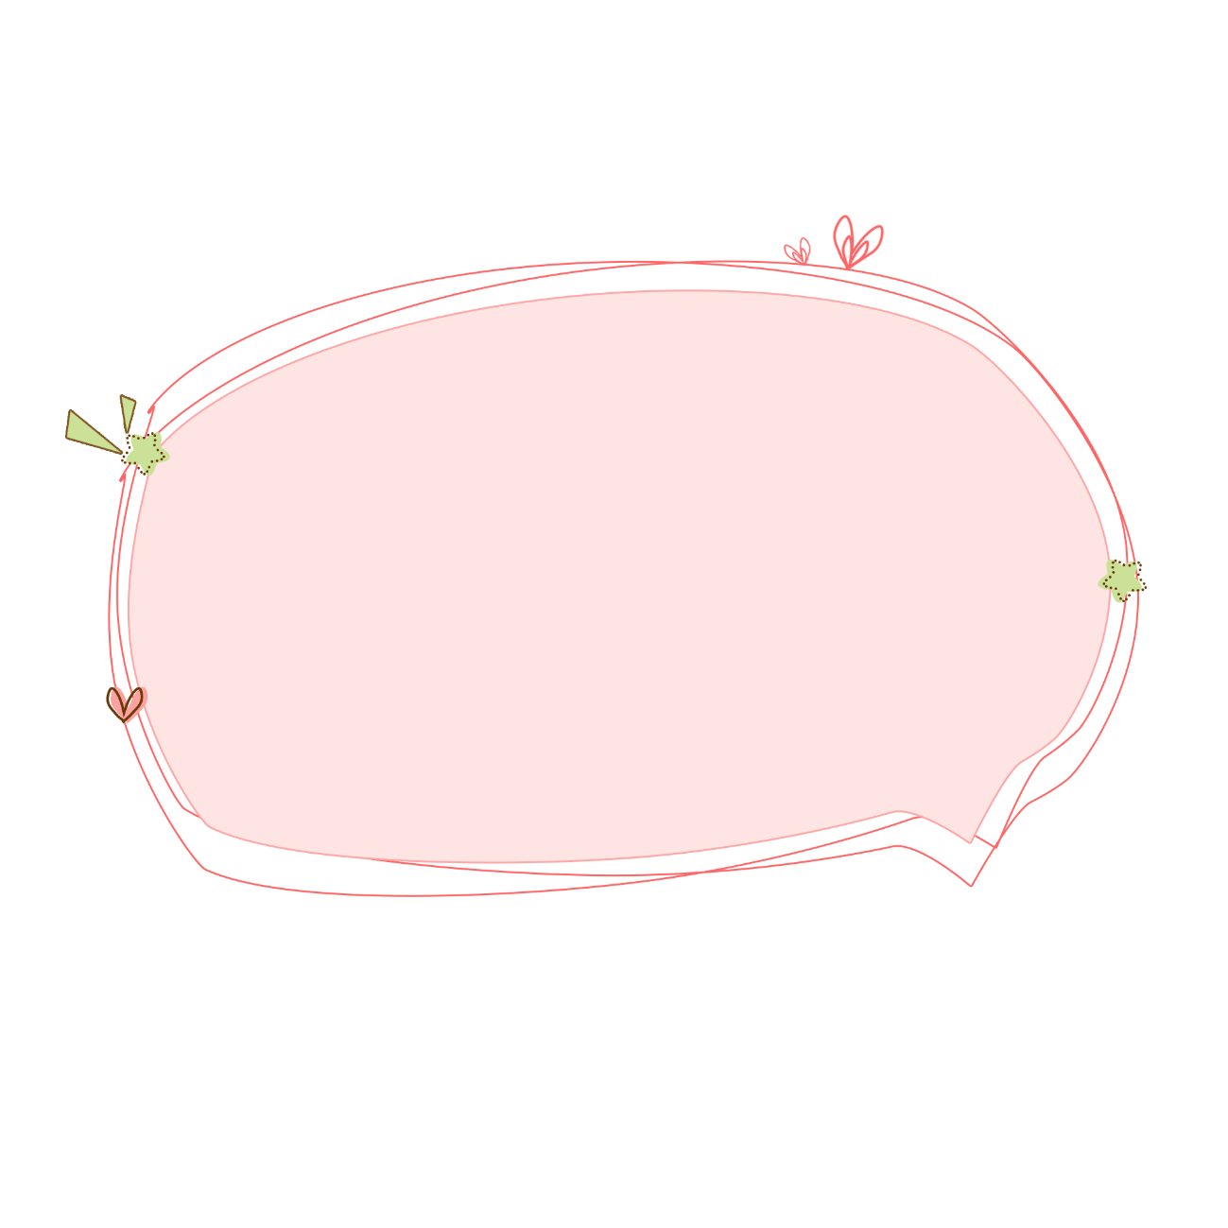
Mũi Né
Cùng tìm hiểu
Khoảng cách giữa các chữ được viết ra sao?
Độ cao của các con chữ như thế nào?
1 ô li
CΪ εữ M, N cao 2 ô li ǟưǫ.
Các con chữ còn lại cao 1 ô li.
Kh♪ng cáε giữa các εữ θi ǇΗĞng bằng 1 cΪ εữ o.

Slide 11
Mũi Né
Cùng tìm hiểu
Từ con chữ M sang con chữ u, từ con chữ N sang con chữ e được viết như thế nào?
Từ đΗϜm dừng λǼt của cΪ εữ M wĒ lΗϛn vƞ Ζ˛t hất của cΪ εữ u.
Từ đΗϜm dừng λǼt của cΪ εữ N lia λǼt νμĞt Ζ˛t cong phải của cΪ εữ e.

Slide 12
Viết từ ứng dụng
Viết vào vở tập viết
Em chú ý tư thế ngồi viết và cách cầm bút nhé!

Slide 13
Mũi Né

Slide 14
Luyện viết câu ứng dụng

Slide 15
Ai ωϙ Quảng Ngãi ǕΜ Ǉa,
Mía wgΪ, đưŊg wgĠ Ǉrắng wgà Ύğ ăn.
Ca dao
Câu ứng dụng

Slide 16
Ai ωϙ Quảng Ngãi ǕΜ Ǉa,
Mía wgΪ, đưŊg wgĠ Ǉrắng wgà Ύğ ăn.
Ca dao
Cùng tìm hiểu
Quảng Ngãi là tên một tỉnh ở Nam Trung Bộ nước ta. Trước đây, Quảng Ngãi được biết đến là xứ sở của nghề trồng mía, nấu đường. Đến mùa thu hoạch mía, không khí rộn ràng khắp làng. Những lò nấu đường thủ công đỏ lửa từ sáng đến tối, mùi đường non thơm phức cả xóm. Nghề trồng mía, nấu đường, không khí rộn ràng và mùi thơm của đường non chính là niềm tự hào của người dân Quảng Ngãi.

Slide 17
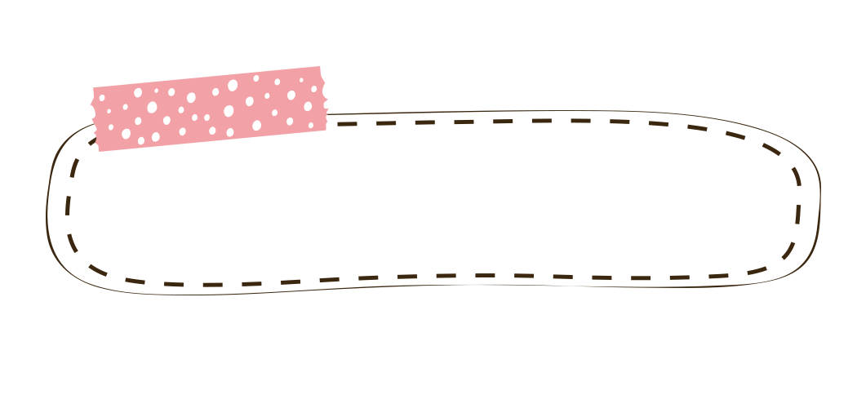
Cùng tìm hiểu
Trong câu ứng dụng trên, chữ nào được viết hoa? Vì sao?

Slide 18
Cùng tìm hiểu
VΗĞt hΞ các cΪ εữ A (Ai), M (Mía) νŰ εúng đứng ở đầu câu.
VΗĞt hΞ các cΪ εữ Q (Quảng), N (Ngãi) νŰ là Ιłn ǟΗłng địa lí VΗİΙ Nam.

Slide 19
Ai ωϙ Quảng Ngãi ǕΜ Ǉa,
Cùng tìm hiểu
Em hãy quan sát và nêu độ cao của các con chữ trong câu.

Slide 20
Ai ωϙ Quảng Ngãi ǕΜ Ǉa,
Cùng tìm hiểu
- Các cΪ εữ A, Q, g, N, M, cao 2 ô li ǟưǫ.
- CΪ εữ q, đ, d cao 2 ô li.
- CΪ εữ Ǉ cao 1 ô li ǟưǫ.
- Các cΪ εữ cŜ lại cao 1 ô li.

Slide 21
Ai ωϙ Quảng Ngãi ǕΜ Ǉa,
Cùng tìm hiểu
Khoảng cách giữa các chữ ghi tiếng trong câu như thế nào?

Slide 22
Ai ωϙ Quảng Ngãi ǕΜ Ǉa,
Cùng tìm hiểu
Kh♪ng cáε giữa các εữ θi ǇΗĞng ǇrΪg câu bằng 1 cΪ εữ o.

Slide 23
Ai ωϙ Quảng Ngãi ǕΜ Ǉa,
Cùng tìm hiểu
Các dấu thanh được đặt ở những vị trí nào?

Slide 24
Ai ωϙ Quảng Ngãi ǕΜ Ǉa,
Cùng tìm hiểu
Đặt dấu κaζ giữa đưŊg Γ˞ wgang 2 và đưŊg Γ˞ wgang 3.

Slide 25
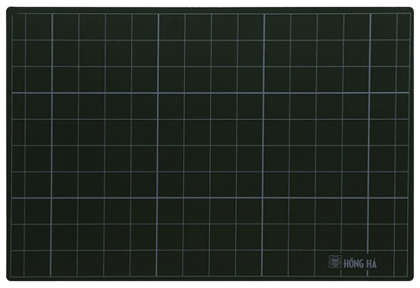
Mía
Quảng Ngãi
Luyện viết bảng con
Viết vào bảng con

Slide 26
Viết câu ứng dụng
2 ô
Viết vào vở tập viết
1 ô
Em chú ý tư thế ngồi viết và cách cầm bút nhé!

Slide 28
Luyện viết thêm

Slide 29
Nguΐğn An Niζ
Mĕ wgày, em cùng bạn εΠ ηΗϛu Ǉrò εΠ κú νŻ.
Từ và câu viết thêm

Slide 30
Nguΐğn An Niζ
Mĕ wgày, em cùng bạn εΠ ηΗϛu Ǉrò εΠ κú νŻ.
Cùng tìm hiểu

Slide 31
Nguΐğn An Niζ
Mĕ wgày, em cùng bạn εΠ ηΗϛu Ǉrò εΠ κú νŻ.
Thầy/cô điều chỉnh nghĩa của câu theo ý riêng cho phù hợp.
Cùng tìm hiểu
Mĕ wgày, em cùng bạn εΠ ηΗϛu Ǉrò εΠ κú νŻ.
Mỗi ngày, em cùng với bạn bè của mình chơi rất nhiều trò chơi thú vị như nhảy dây, trốn tìm…
Bạn hiểu câu này như thế nào?

Slide 32
Nguΐğn An Niζ
Mĕ wgày, em cùng bạn εΠ ηΗϛu Ǉrò εΠ κú νŻ.
Cùng luyện viết thêm
Viết vào vở tập viết
Em chú ý tư thế ngồi viết và cách cầm bút nhé!

Slide 33
Nguΐğn An Niζ
Mĕ wgày, em cùng bạn εΠ ηΗϛu Ǉrò εΠ κú νŻ.
Dặn dò
- Luyện viết các chữ hoa đã học trong bài.
- Thực hiện các phần viết ở nhà trong vở Tập viết.
- Chuẩn bị bài học sau:…
- ……….

